Slide 1
مراحل التخطيط لرحلة او جولة من خلال موقع מוקד הטבע

Slide 2
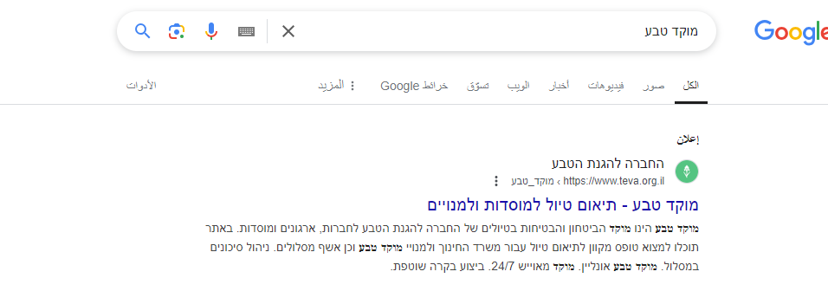
المرحلة 1: اكتب/ي في جوجل מוקד הטבע

Slide 3
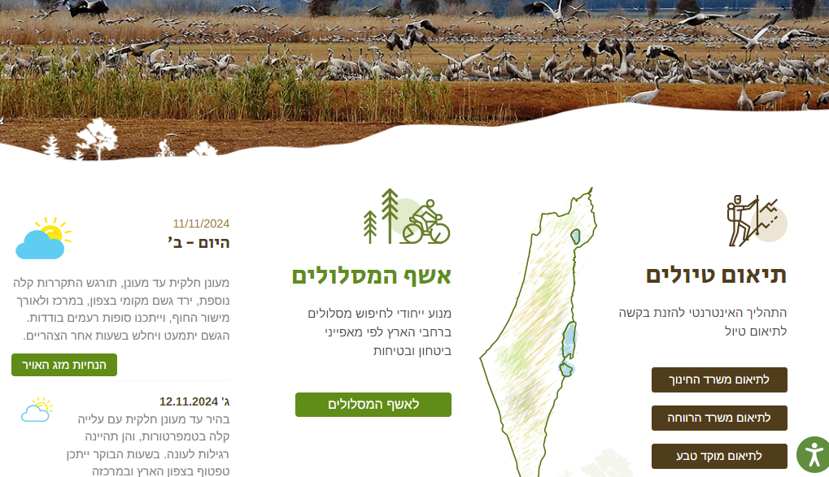
المرحلة 2: اختيار לתיאום משרד החינוך في מוקד הטבע

Slide 4
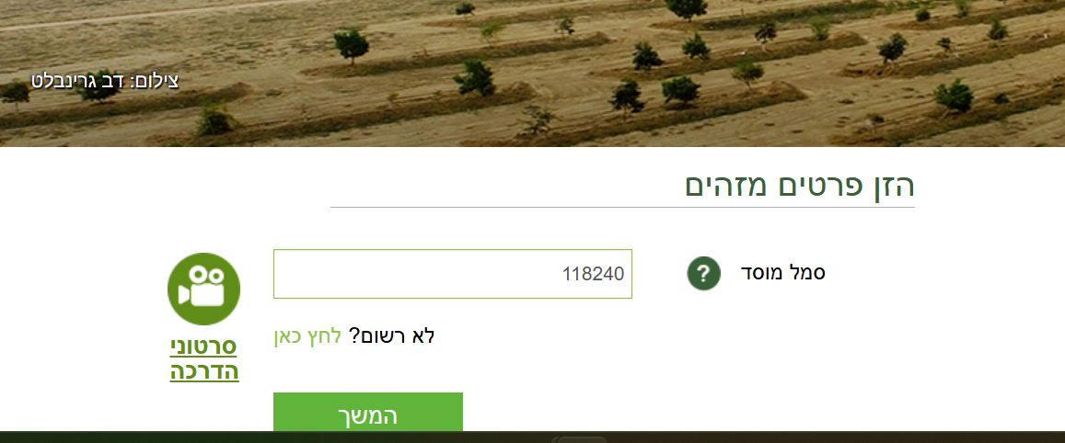
المرحلة 3: نكتب رمز المدرسة(סמל)

Slide 5
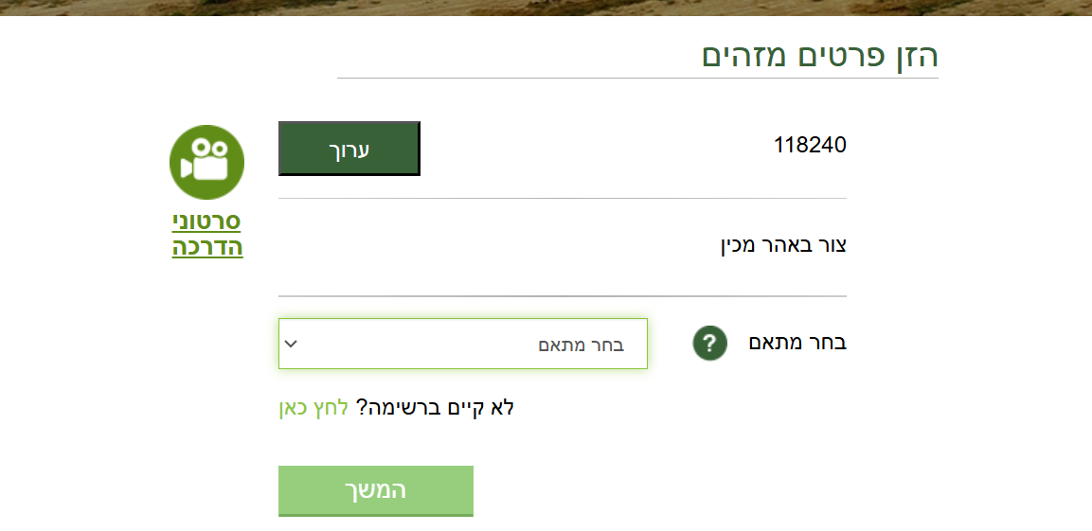
المرحلة4 : نختار اسم المركز من القائمة اذا وجد اكثر من اسم مركزين سابقين

Slide 6
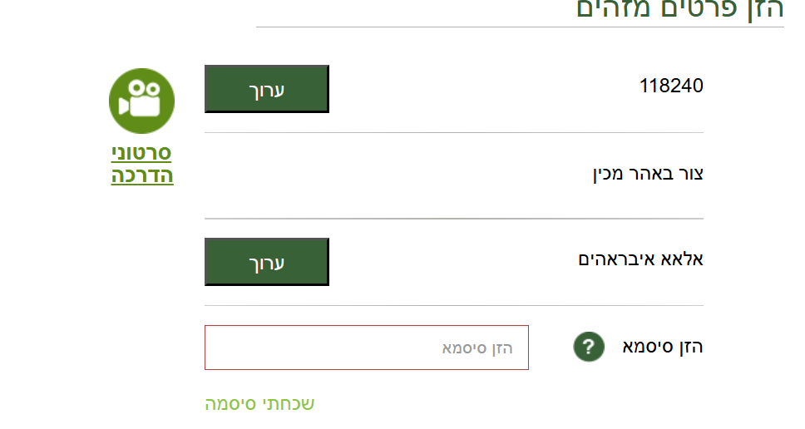
المرحلة 5: كتابة الرقم السري
لمن ينسى الرقم السري يستطيع الاسترجاع من هنا.

Slide 7
المرحلة 6: نضغط على تخطيط رحلة جديدة (צור טיול חדש).

Slide 8
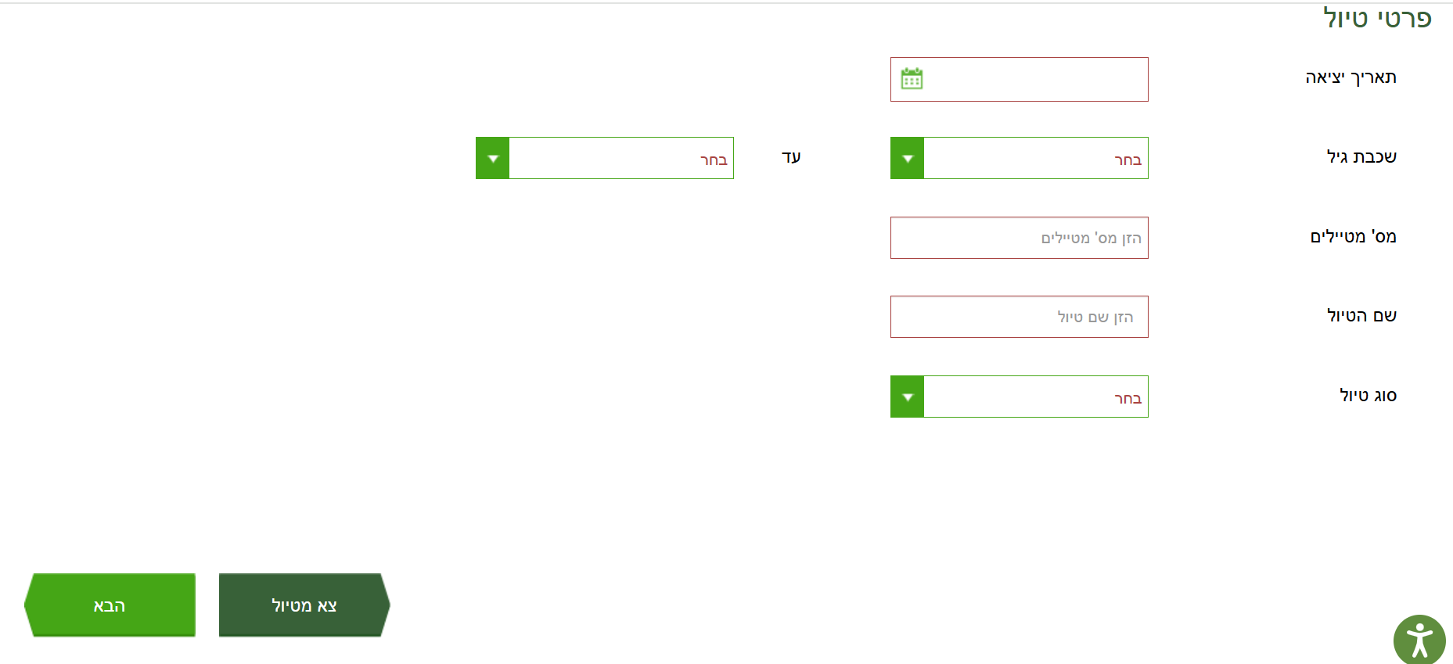
المرحلة7: نكتب جميع المعلومات للرحلة المخططة.
معلومات عن الرحلة
تاريخ الانطلاق
الصفوف المشاركة
اختيار الصف
حتى
اختيار الصف
א الاول
ב الثاني
ג الثالث
ד الرابع
ה الخامس
ו السادس
ז السابع
ח الثامن
ט التاسع
י العاشر
י"א الحادي عشر
י"ב الثاني عشر
عدد الطلاب المشتركين
اسم الرحلة (المنطقة)
نوع الرحلة
טיול חד יומי رحلة ليوم واحد (جولة)
טיול שנתי חד יומי رحلة سنوية ليوم واحد
טיול שנתי רב יומי כולל מסעות رحلة سنوية لعدة ايام
יום שדה של"ח يوم حقل
גיחה של"ח
פעילויות בית ספרית נוספת فعاليات مدرسية اخرى
טיול הכנה رحلة تحضيرية
טיול תקומה رحلة التعافي
التالي
الخروج من الرحلة

Slide 9
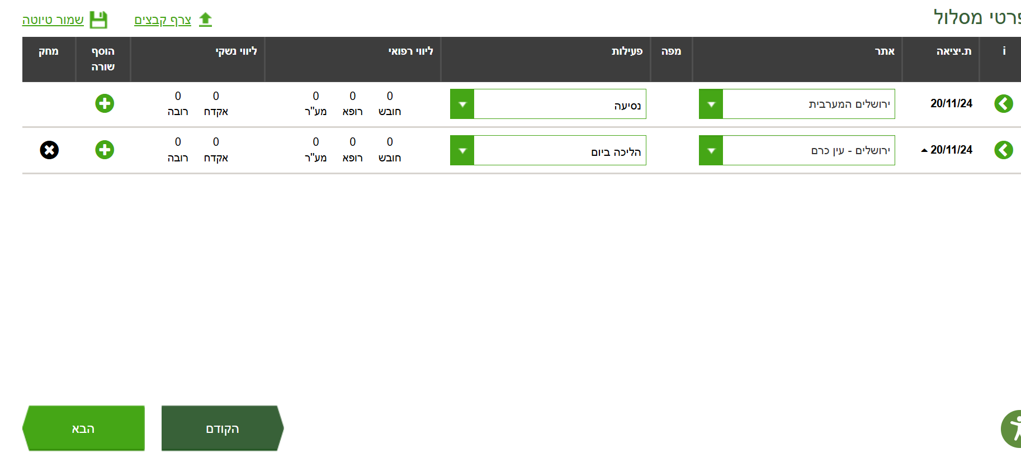
المرحلة8: معلومات المسار.
حفظ كمسودة
إ اضافة ملفات
تاريخ الخروج الموقع ( مكان خريطة فعاليات مرافقة طبية مرافقة سلاح
حذف
إضافة سطر\مسار
سفر
السير خلال النهار
مضمد طبيب مسعف حارس مسلح
السابق التالي

Slide 10
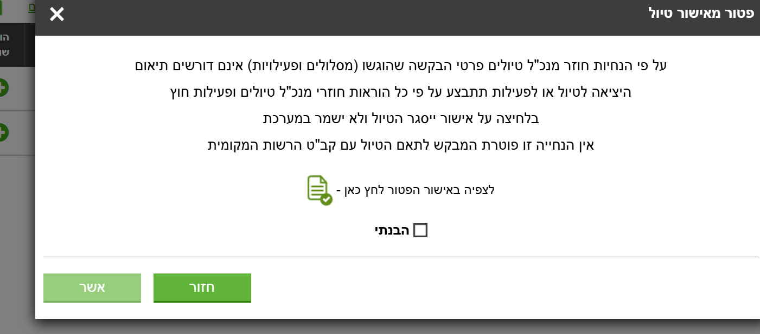
المسار معفي من تصريح الرحلة
أحيانا عند عمل تصريح للرحلة يظهر لنا هذا الشباك الذي يظهر فيه انه لا يوجد حاجة لعمل تصريح لانه المنطقة داخلية (المنطقة معفية من التصريح).
للاطلاع على تأكيد الاعفاء
الموافقة
الرجوع

Slide 11
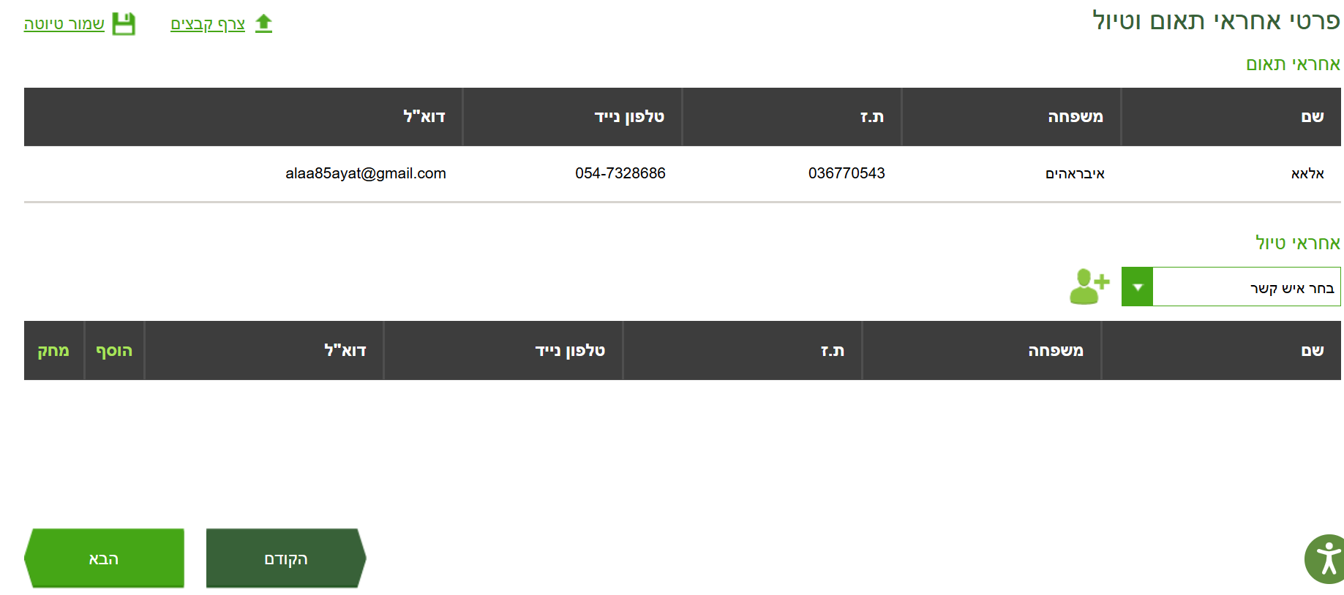
المرحلة9: معلومات مسؤول الرحلة.
مسؤول التنسيق (المركز, المدير)
الاسم العائلة الهوية رقم التلفون الايمل
مسؤول الرحلة
اختيار المسؤول من القائمة اذا وجد اذا لم يكن بالقائمة نضغط على إشارة + لاضافة جديد.
الاسم العائلة الهوية رقم التلفون الايمل إضافة حذف
التالي
السابق

Slide 12
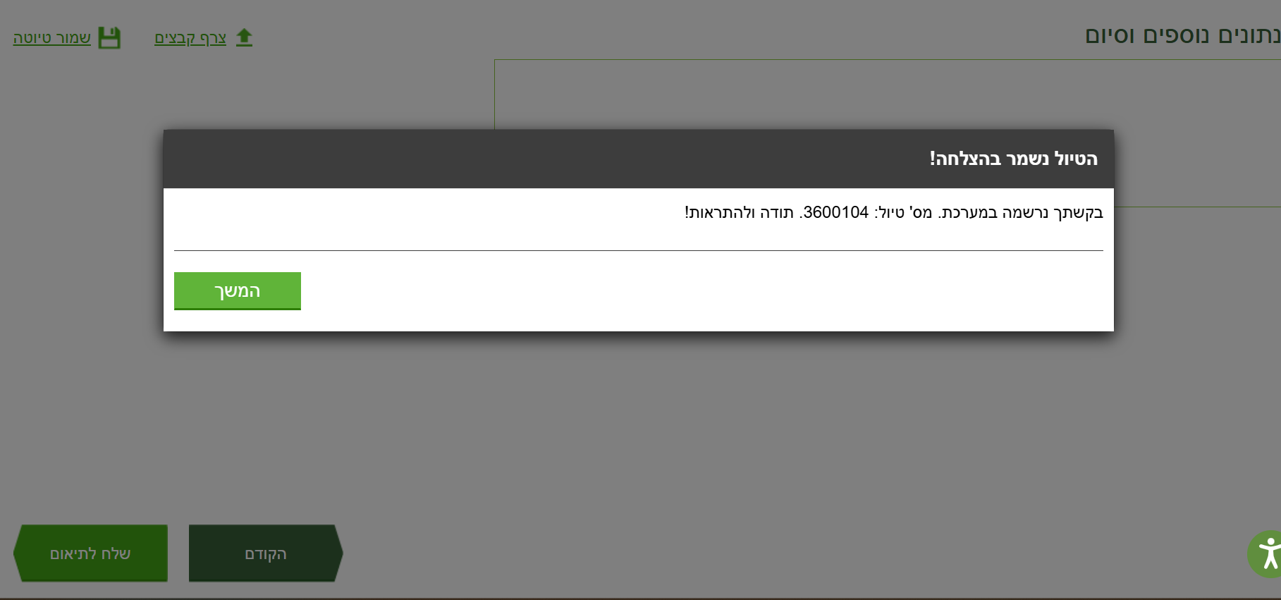
المرحلة الأخيرة: الرحلة سجلت بالنظام.
الرحلة سجلت بنجاح!
طلبك سجل بالنظام. رقم الرحلة:000000 شكرا والى اللقاء

Slide 13
بعد التخطيط للرحلة وعمل التصريح الأمني للخروج للرحلة تظهر هذه الشاشة:
موعد الرحلة
المكان
عدد الطلاب
نستطيع متابعة متى سنحصل على الموافقة
نستطيع طباعة الموافقة من هنا !!
كذلك بعد الموافقة على الرحلة سيصل لايمل المركز والمدير الموافقة للخروج مع التعليمات اللازمة.
يجب اتباع التعليمات
عدد المرافقة الطبية
الأماكن المسموح دخولها
الموافقة تكون مرفقة باستمارة تصريح للخروج للرحلة يجب تعبئته من قبل مسؤول الرحلة والمدير والمركز.
رقم الرحلة اسم الرحلة عدد المشتركين تاريخ الخروج حتى تاريخ العودة الأيام وضع الموافقة نسخ طلب التحديث اخر الغاء
لم يتم معالجتها بعد

Slide 14
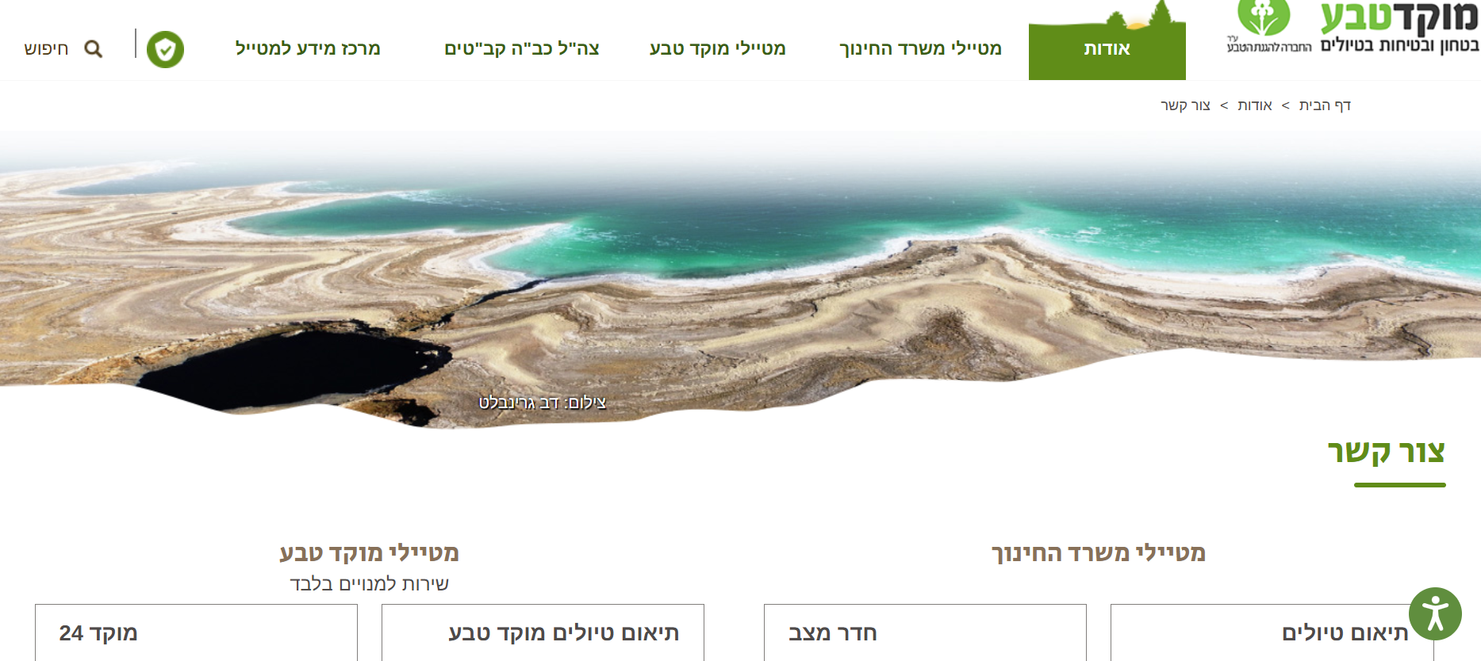
نستطيع التواصل مع מוקד הטבע بكل وقت نضغط على אודות ومن ثم צור קשר

Slide 15
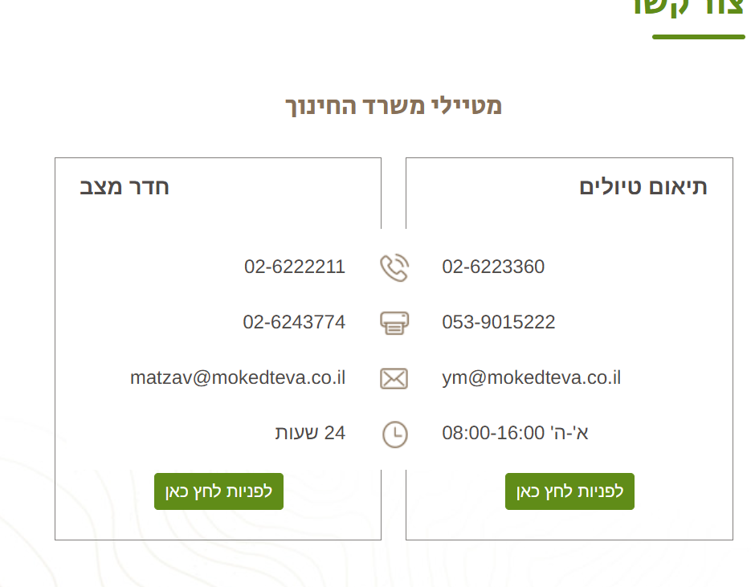
الرحلات عن طريق وزارة التربية
تنسسيق الرحلة نستطيع ان نبعث طلب لاي تغير من هنا : לפניות לחץ כאן. مثل: تغير بالرقم السري تجديد معلومات المركز تغير رقم التلفون\ الايمل. | مكتب التواصل مع أي حالة تخص الرحلات. من المفضل الاتصال بهم صباح الخروج للاطمئنان بان كل شيء يخص الرحلة امن ومناسب للخروج. مثل: السؤال عن حالة الطقس. اذا حصل أي تغيير بموقع المسار وخصوصا بهذه الفترة بسبب الأوضاع الأمنية.
مهم: أي اجراء هاتفي لأي تغيير في بيانات مركز الرحلة في مكتب تنسيق الرحلات يكون فقط عن طريق المدير.

Slide 16
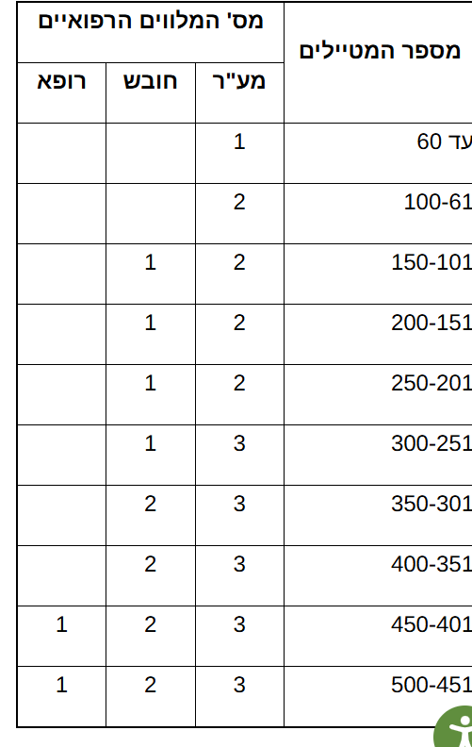
عدد الطلاب المشتركين بالرحلة عدد المرافقة الطبية
مسعف مضمد طبيب

Slide 17
رابط الدخول لفيديوهات ارشاد
https://www.mokedteva.co.il/VideoGuides/TripManagementGuides

